Slide 1
Bài 31
THỰC HÀNH VÀ TRẢI NGHIỆM
XEM ĐỒNG HỒ, XEM LỊCH
Tiết 2: Thực hành xem lịch
(trang 120)

Slide 2



Yêu cầu cần đạt
Thực hành xem lịch tháng.

Slide 4
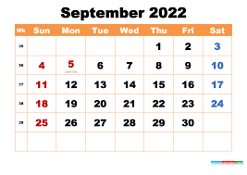
1
Em xem tờ lịch tháng này rồi trả lời câu hỏi.
a) Hôm nay là thứ mấy, ngày mấy, tháng mấy?
Hôm nay là thứ năm, ngày 22 tháng 12
b) Hôm qua là thứ mấy, ngày mấy, tháng mấy?
Hôm qua là thứ tư, ngày 21 tháng 12
c) Ngày mai là thứ mấy, ngày mấy, tháng mấy?
Ngày mai là thứ sáu, ngày 23 tháng 12
Notes:
Những ngày trong bài là giả định, trong quá trình dạy thầy cô có thể chỉnh sửa cho phù hợp.

Slide 5
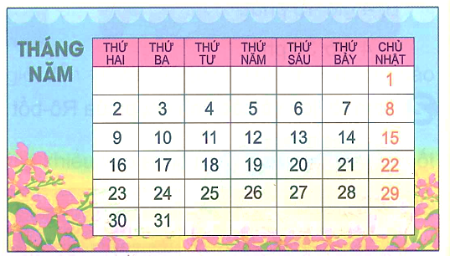
2
Xem tờ lịch tháng 5 dưới đây rồi trả lời câu hỏi.
- Tháng 5 có bao nhiêu ngày ?
Tháng 5 có 31 ngày.
- Tháng 5 có bao nhiêu ngày thứ Ba, đó là những ngày nào ?
Tháng 5 ngày thứ Ba. Đó là các ngày: 3,10,17,24, 31.
- Ngày 19 tháng 5 là sinh nhật Bác Hồ. Ngày đó là thứ mấy?
Ngày 19 tháng 5 là thứ Năm.

Slide 6
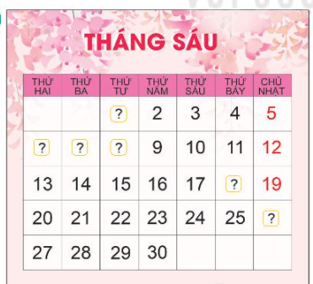
3
a) Nêu các ngày còn thiếu trong tờ lịch tháng 6 ở bên.
b) Xem tờ lịch bên rồi trả lời câu hỏi.
- Ngày Quốc tế Thiếu nhi 1 tháng 6 là thứ mấy?
Thứ Tư
1
- Nếu hôm nay là thứ Năm ngày 16 tháng 6 thì:
6
7
8
18
+ Thứ Năm tuần trước là ngày nào?
26
Thứ Năm tuần trước là ngày 9 tháng 6. (vì 16 – 7 = 9)
+ Thứ Năm tuần sau là ngày nào?
Thứ Năm tuần sau là ngày 23 tháng 6. (vì 16 + 7 = 23)

Slide 7
Yêu cầu cần đạt
Thực hành xem lịch tháng.

Slide 8






Tạm biệt và hẹn gặp lại
các con vào những tiết học sau!

